Slide 1

“互联网+FPGA” 未来计算实验室
--让FPGA使用更简单、更便利、更便宜
FPGA 在线实验

Slide 2


课程体系
  基础知识包
  数字逻辑／数字系统
  FPGA基础教程
  VHDL 基础
  基础训练包
  操作系统
  体系结构
  组成原理
  数字逻辑

Slide 3
实验开发流程
理解实验要求打开实验工程
编写核心代码连接实验平台
远程验证结果提交实验报告
Tcl自动编译屏蔽复杂工具
FPGA 在线实验
Notes:
5秒

Slide 4
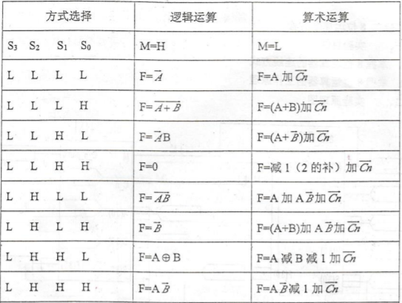
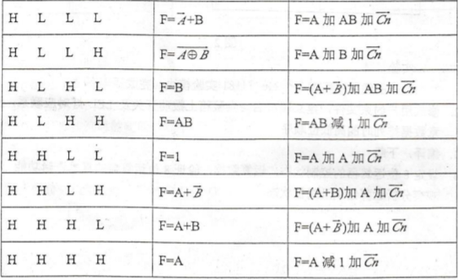
4位ALU-74181
FPGA 在线实验

Slide 5
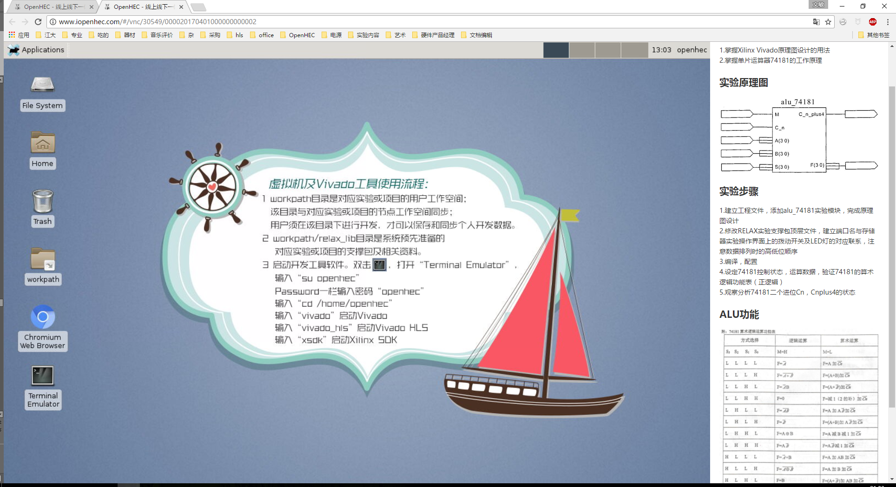
基础工具
实验文档
资料目录
FPGA 在线实验

Slide 6
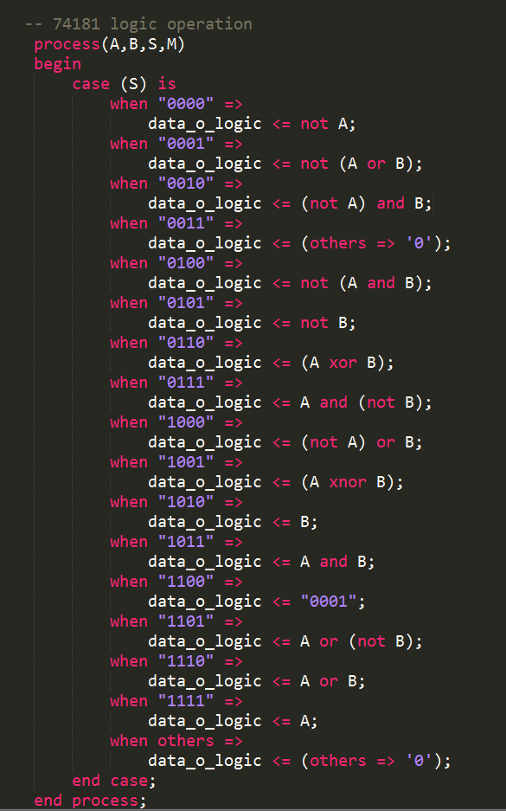
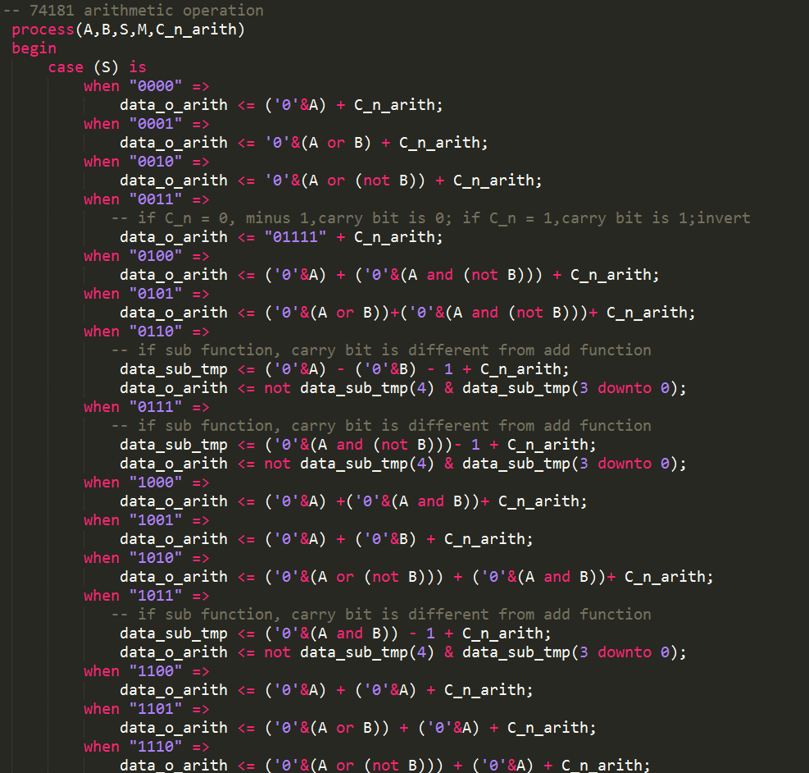
逻辑运算 算术运算
FPGA 在线实验
Notes:
完全学生写，也可以修改部分逻辑，这是简单的组合逻辑

Slide 7
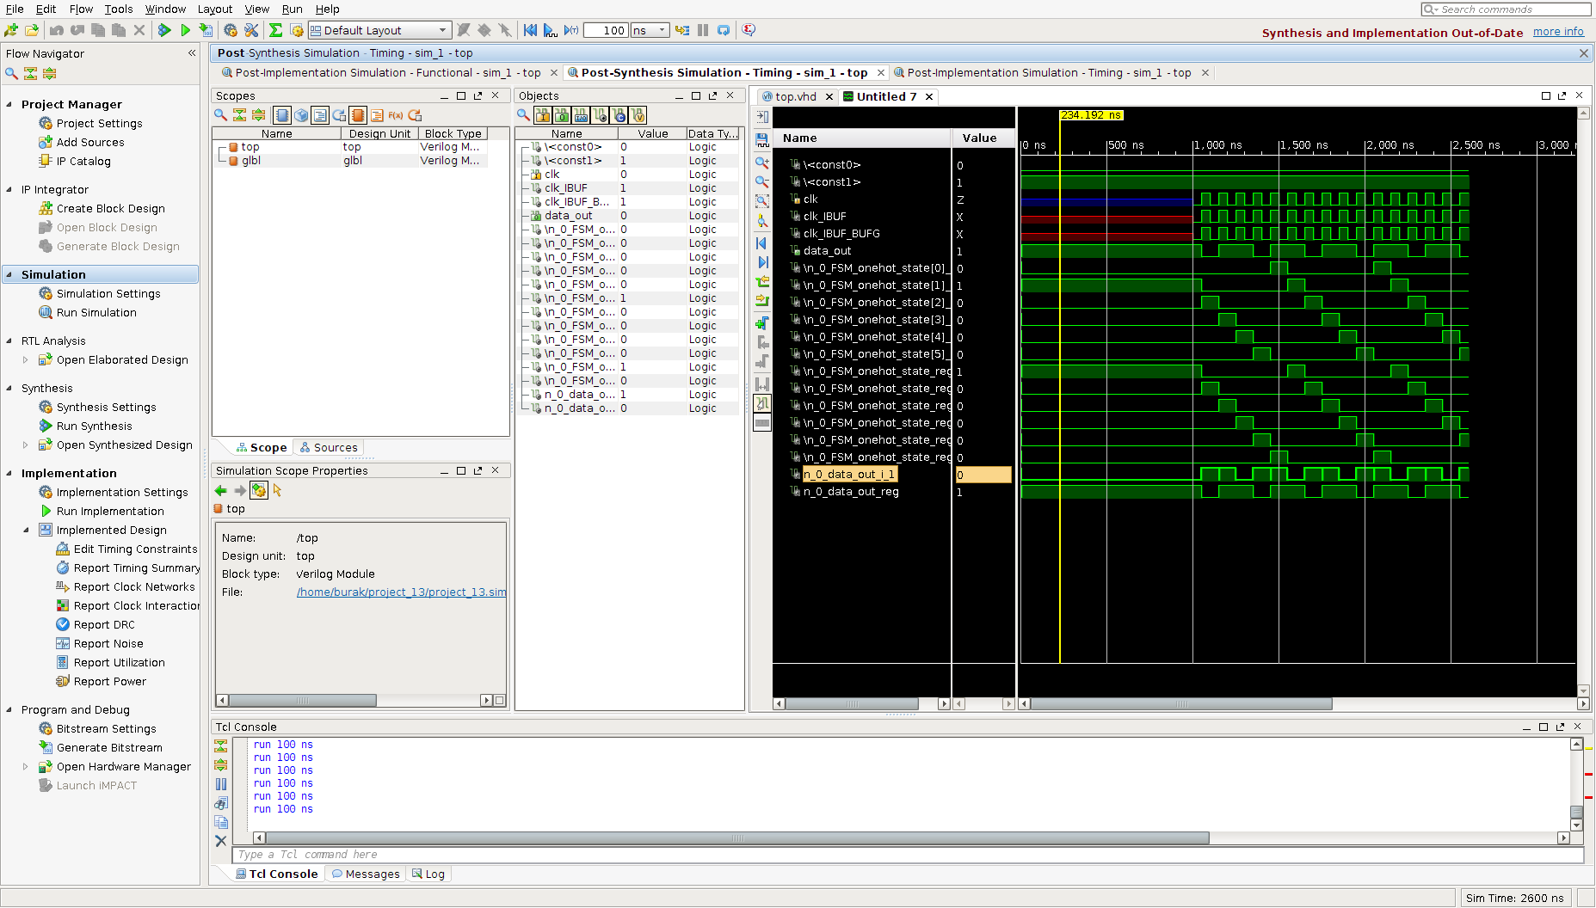
波形仿真-Simulation
FPGA 在线实验
Notes:
验证逻辑正确-可以开仿真

Slide 8
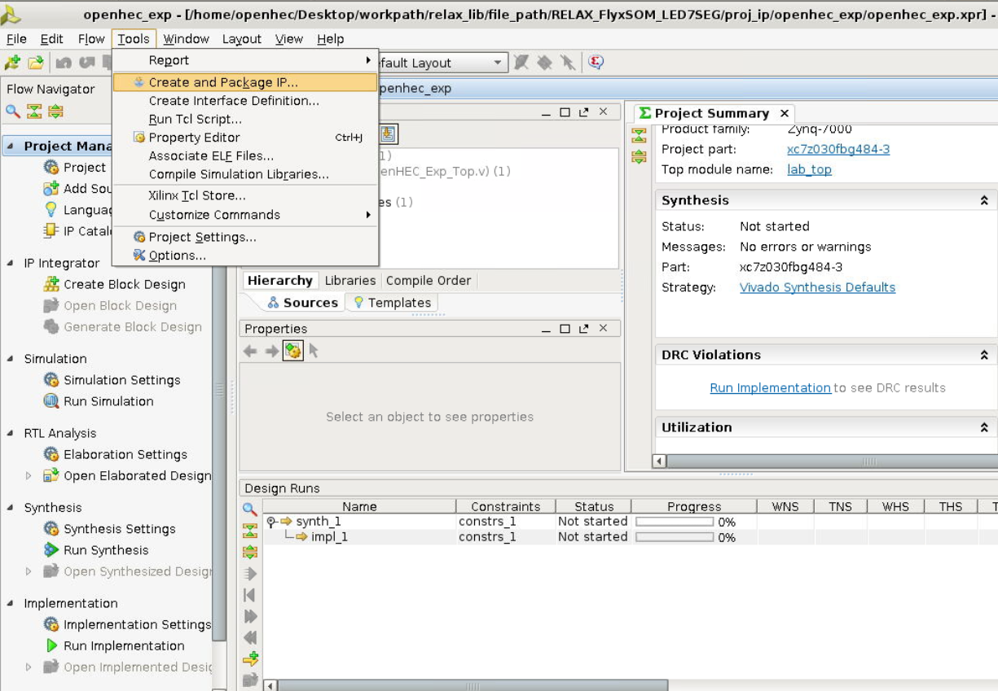
生成ALU4-IP Package
启动Vivado软件
创建新的Vivado工程
创建源文件
编辑源文件
综合源文件
生成IP
http://www.iopenhec.com/#/app/forum/topics/2316
FPGA 在线实验
Notes:
工具有一步一步向导。这也是FPGA 开发中常用的手段

Slide 9
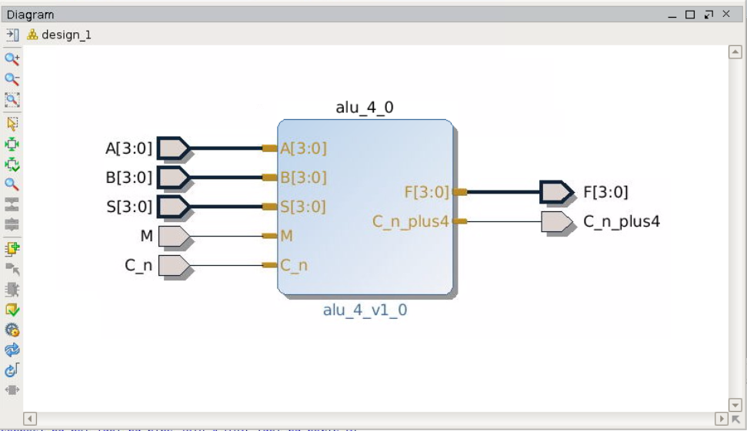
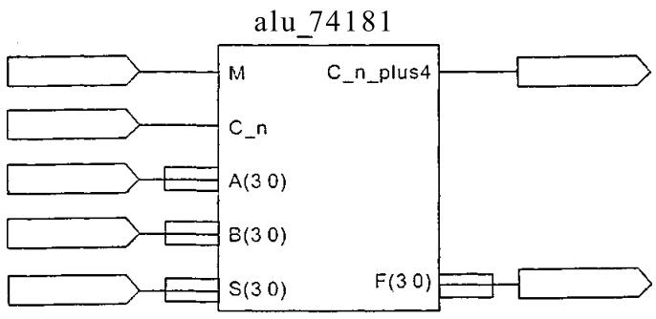
IP的图形显示
FPGA 在线实验
Notes:
加载用户IP，在bd文件加入设计好的IP

Slide 10
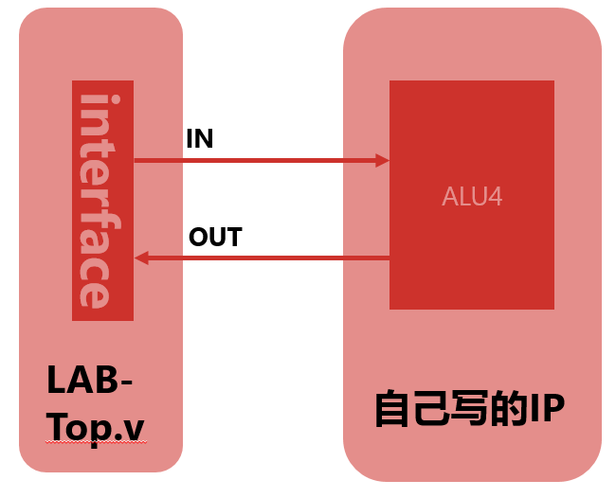

TCL脚本自动编译
User_logic .dcp
网表文件
+
=Bitstream
打开 system DCP—连接userlogic DCP——综合——布局布线优化——生成比特流
FPGA 在线实验

Slide 11
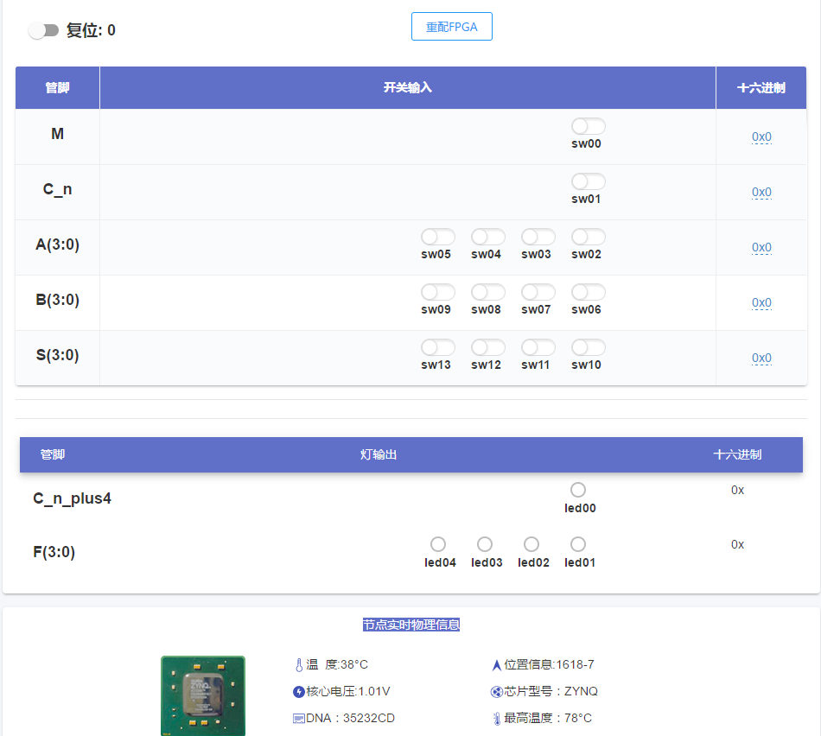
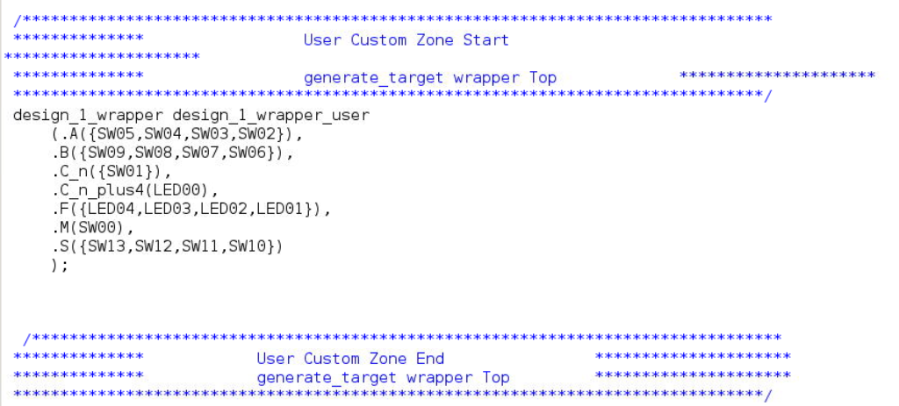
连接实验平台
FPGA 在线实验
Notes:
WEB

Slide 12
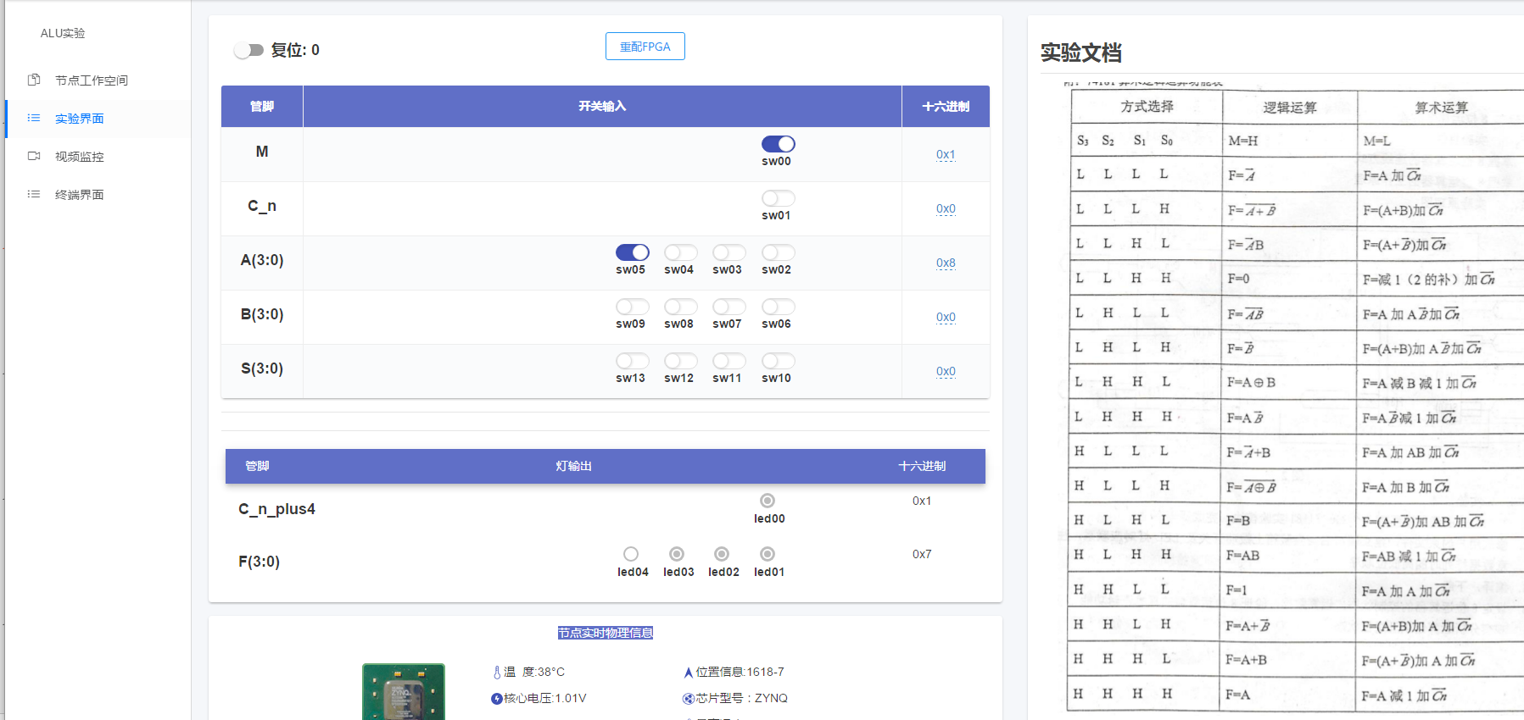
验证实验结果
在实验界面页面上，单击改变输入管脚的状态。在逻辑运算模式下，F输出为A输入的取反。验证ALU第一条功能。
FPGA 在线实验
Notes:
5秒

Slide 13
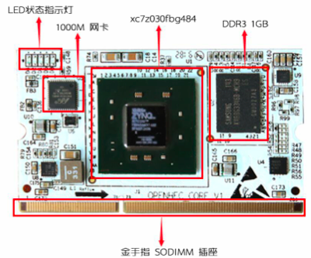
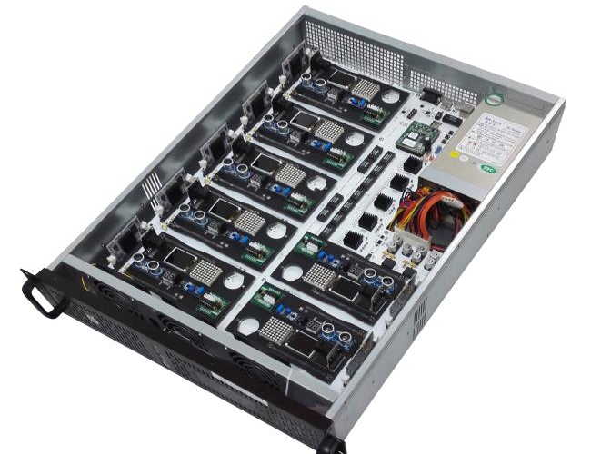
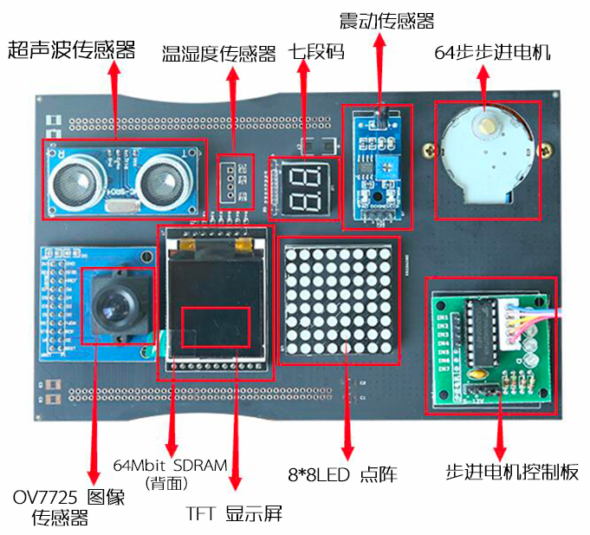
FPGA 服务器
基础开发：FPGA核心板
I/O开发：FPGA核心板+I/O板
2U 节点：7用户并发在线
网络互联：千兆以太互联
横向扩展：平行机架堆叠
FPGA 服务器
FPGA 在线实验

Slide 14
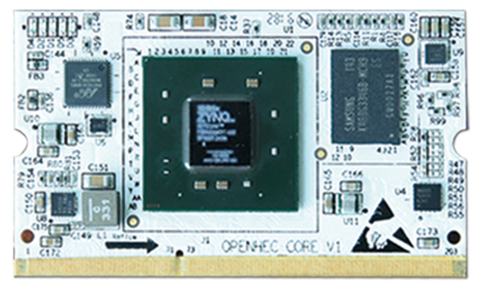
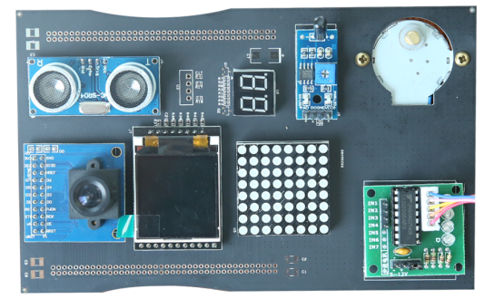
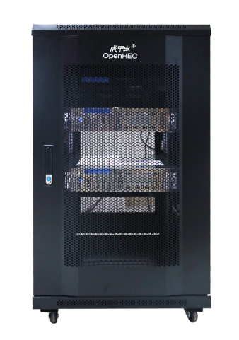
FPGA 私有云
校园网接入
FPGA 服务器
FPGA
校园网接入
私有云
校园网接入
I/O
校园网接入
FPGA 在线实验

Slide 15
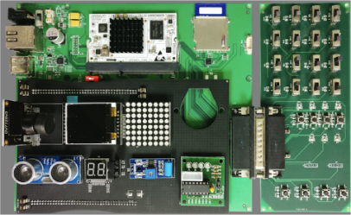
FPGA 线下实验平台
体系兼容：线上（云）线下一体
调试兼容：可视化FPGA调试
内容同步：课内课外一体化
网络互联：千兆以太互联
传感扩展 ：CMOS 、TFT、液晶屏、SPI、七段码、超声波测距、温度传感、SDRAM、8*8LED、步进马达、开关信号震动传感器
FPGA
线下实验平台
FPGA 在线实验

Slide 16
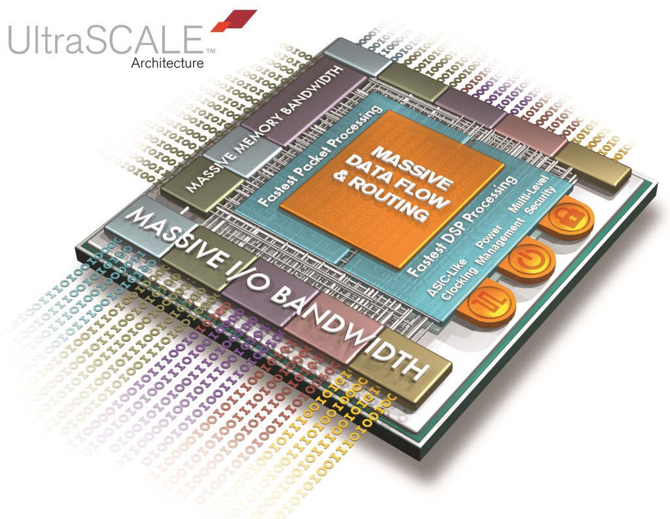
实验使用FPGA芯片
业界标准的 SoC
Zynq®-7000 All Programmable （全可编程） SoC 重新定义了嵌入式系统的可能性，为系统架构师和软件开发人员推出新的解决方案提供了一个灵活的平台，同时为传统 ASIC 和 SoC 用户提供了一个全可编程的备选方案。
双核 ARM®Cortex ™ -A9 处理器与业界领先的、具有高性能功耗比的 28nm 可编程逻辑巧妙集成，实现的功耗和性能等级远超分立处理器和 FPGA 系统。Zynq-7000 SoC 是业界首款 All Programmable SoC，也是同类产品市场的先锋。
FPGA 在线实验

Slide 17
谢谢！
FPGA 在线实验

